Slide 1

Montagem e Manutenção de Computador I
Curso Técnico em Manutenção e Suporte em Informática
Aula 08

Slide 2
Definição
A placa de vídeo é como um pequeno computador com sua própria memória, processador e BIOS.
E é uma das partes mais importantes do computador.
Notes:
NOTA: O número de vezes que a placa de vídeo manda informações para o monitor é chamado de Frame Rate e pode ser diferente dependendo da complexidade da imagem.

Slide 3
As placas mais antigas não tinham seus próprios processadores ou memória, e isso era normal porque os gráficos eram realmente simples.

Slide 4
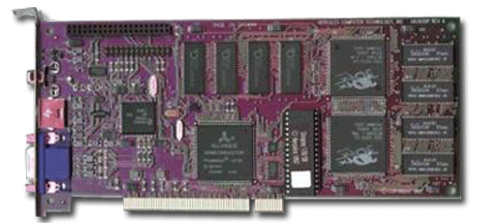
Voodoo,primeira placa de vídeo fabricada pela 3dfx, em outubro de 1996.

Slide 5
Voodoo1
Voodoo 1, como o Voodoo Graphics seria conhecido, se distingüia pela sua falta de um controlador de vídeo, necessitando uma placa VGA dedicada e um slot PCI a mais. A placa Voodoo só entrava em ação quando o PC em que estava instalada executava um aplicativo programado para usar a placa. A conexão entre a placa VGA e a aceleradora Voodoo se dava por um cabo externo, o que gerava uma degradação de sinal (ainda analógico na época), mas aceita pelo público em troca dos efeitos e da aceleração gráfica.

Slide 6
A Voodoo acelerava os gráficos em 3D como nunca havia se visto.
Ela também servia para jogar em gráficos 2D.

Slide 7
Os gráficos de hoje em dia são muito realísticos e necessitam de muita performance de hardware.

Slide 8
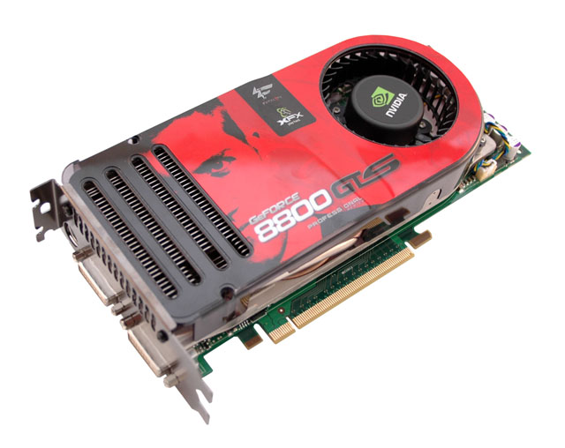
21 setembro de 2007
FERRARI

Slide 9
HD 2900PRO
A GeCube lançou a HD 2900PRO, uma placa de vídeo PCI Express x16 equipada com o chip Radeon HD 2900 PRO (R600) rodando a 600 MHz e vindo com 512 MB de memória GDDR3 sendo acessada a 1,6 GHz transferindo 512 bits por vez. Esta placa de vídeo suporta o modelo de programação Shader 4.0 (DirectX 10), tecnologia Avivo e saída HDMI

Slide 10
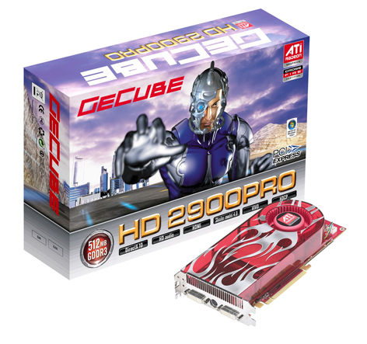
24 setembro de 2007

Slide 11
A última tecnologia
A XFX lança a placa de vídeo PCI Express x16 GeForce 8800 GTS 320 MB Fatal1ty (PV-T80G-G1D4), também conhecida como “Ferrari”. Esta placa de vídeo é equipada com o chip gráfico GeForce 8800 GTS trabalhando a 650 MHz (30% acima do clock padrão de 500 MHz) e vindo com 320 MB de memória GDDR3 acessada a 2 GHz (25% acima do clock padrão de 1,6 GHz) transferindo 320 bits por vez, o que significa que ela transfere 64 bits a mais por pulso de clock do que outras placas de vídeo topo de linha, que normalmente transferem 256 bits por pulso de clock. De acordo com a XFX esta placa de vídeo oferece um desempenho de até 15% a mais do que a GeForce 8800 GTS 320 MB padrão.

Slide 12
21 setembro de 2007
FERRARI

Slide 13
HD 2900PRO
A GeCube lançou a HD 2900PRO, uma placa de vídeo PCI Express x16 equipada com o chip Radeon HD 2900 PRO (R600) rodando a 600 MHz e vindo com 512 MB de memória GDDR3 sendo acessada a 1,6 GHz transferindo 512 bits por vez. Esta placa de vídeo suporta o modelo de programação Shader 4.0 (DirectX 10), tecnologia Avivo e saída HDMI

Slide 14
24 setembro de 2007

Slide 15
A última tecnologia
A XFX lança a placa de vídeo PCI Express x16 GeForce 8800 GTS 320 MB Fatal1ty (PV-T80G-G1D4), também conhecida como “Ferrari”. Esta placa de vídeo é equipada com o chip gráfico GeForce 8800 GTS trabalhando a 650 MHz (30% acima do clock padrão de 500 MHz) e vindo com 320 MB de memória GDDR3 acessada a 2 GHz (25% acima do clock padrão de 1,6 GHz) transferindo 320 bits por vez, o que significa que ela transfere 64 bits a mais por pulso de clock do que outras placas de vídeo topo de linha, que normalmente transferem 256 bits por pulso de clock. De acordo com a XFX esta placa de vídeo oferece um desempenho de até 15% a mais do que a GeForce 8800 GTS 320 MB padrão.

Slide 16
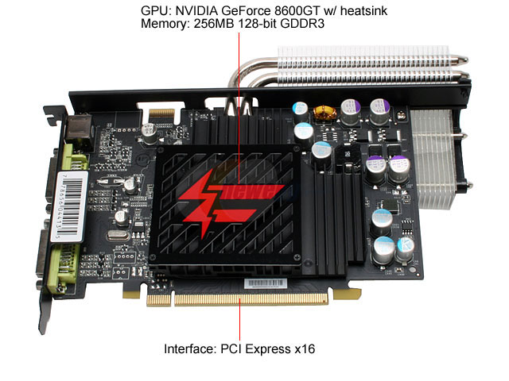
Placa de Vídeo Geforce 8600 GT Fatal 1TY.

Slide 17
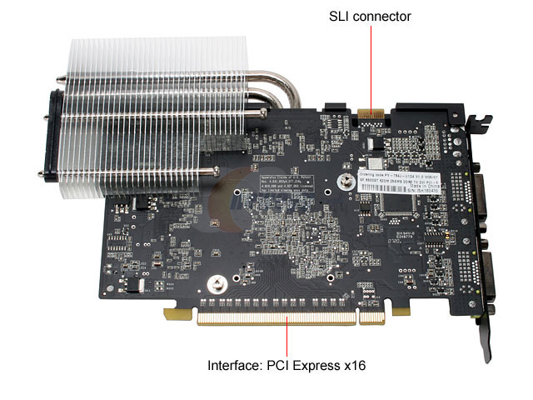
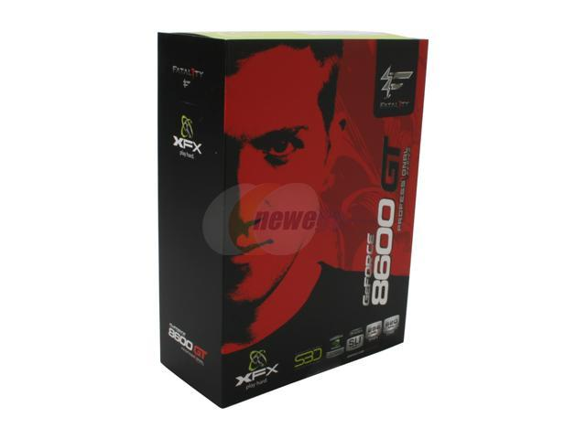
Placas de Vídeo Geforce 8600 GT Fatal 1TY.

Slide 18
Características das Placas de Vídeo Geforce 8600 GT Fatal 1TY.
GPU: Geforce 8600 GT
Clock 550 MHz.
Dicipador Ativo.
Memória 256 MB GDDR 3 1400MHz.
( XFX / 256MB / PCI EXPRESS / SLI / DDR3 )
(620/1700MHZ)
( DIRECTX 10 / SHADER MODEL 4.0 )
Placa quase 50% superior à uma 7600GT no 3DMark05
Altíssima performance e alta precisão para jogos e filmes !!
256 MB 128-bit GDDR3 QUALIDADE GeForce GT
Preço:R$ 478.00

Slide 19
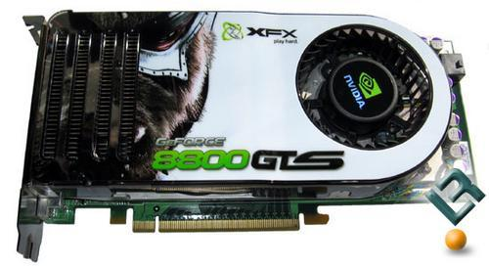
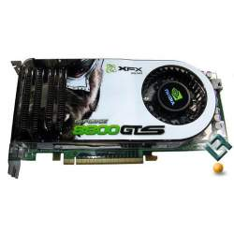

Placas de Vídeo Geforce 8800GTS 320MB XFX.

Slide 20


Placas de Vídeo Geforce 8800GTS 320MB XFX.

Slide 21
Características das Placas de Vídeo Geforce 8800GTS 320MB XFX.
Graphics Core500 MHz Memory Interface320 bit Fill Rate24 billion/sec 8800 GTS Memory Bandwidth 64 GB/sec
Clock rate 500 MHzDual Link DVI - Supporting digital output up to 2560x1600 DUALMemory Clock 1.6 GHzChipset GeForce 8800 GTSMemory 320 MBBus Type PCI-EMemory Type DDR3Memory Bus 320 bitHighlighted FeaturesSLI ready , HDCP Ready , Dual DVI Out , RoHS , HDTV ready , TV Out
setembro de 2007.
Shader Clock 1500 MHzMemory Clock 2.0 GHzDual Link DVI - Supporting digital output up to 2560x1600 YesClock rate 650 MHzChipset GeForce 8800 GTSMemory 320 MBBus Type PCI-EMemory Type DDR3Memory Bus 320-bitCaracterísticas destacadosSLI ready , RoHS , HDCP Ready , Dual DVI Out , Vista , HDTV ready , TV Out Graphics Core650 MHzMemory Interface320-bitMemory Bandwidth80 Gb/secChipsetGeForce 8800 GTSRAMDACsDual 400 MHzStream Processors96Shader Clock1500 MHz
preço R$ 969.00

Slide 22

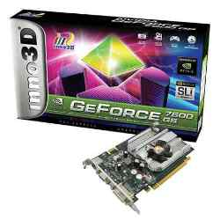
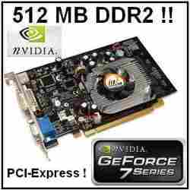
Placa de Vídeo PCI-Express GeForce 7600GS 512 Mb Dedicado !!

Slide 23
Características das Placa de Vídeo PCI-Express GeForce 7600GS 512 Mb Dedicado !!
Clock Processamento: 400MHz
- Slot: PCI Express
- RAMDAC: 400 MHz
- Memória: 512 MB DDR2
- Banda de memória: 128 bits
- Pixel Pipelines: 12
- Taxa de Pixel: 4812 MPixel/s
- Taxa de Textura: 4812 Mpixel/s
- Tecnologia utilizada: 90
Preço: R$ 480,00

Slide 24
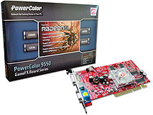
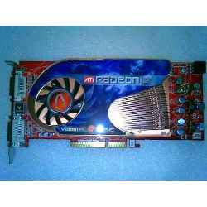
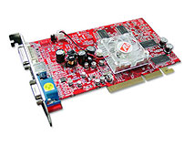
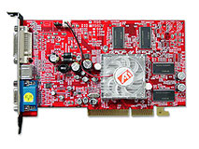
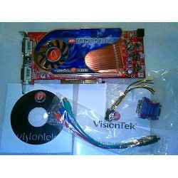
Placas de vídeo AGP 8X RADEON 9550 DDR 256MB.

Slide 25
Características das Placas de vídeo AGP 8X RADEON 9550 DDR 256MB.
Radeon x1950pro XGE Gddr3 Agp8x(nova)
-Cd com driver de instalação
-Adaptador DVI-VGA
-256mb/256bits
-575mhz/1380mhz
-256mb de memória (1gb para Windows Vista)
-Fonte com 450watts reais ou superior
Preço Fixo:R$ 700.00

Slide 26
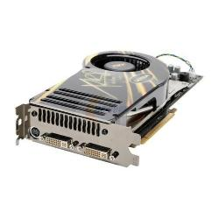
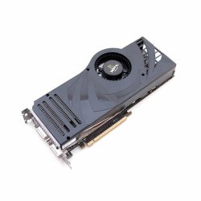
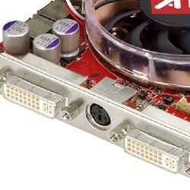
Placa De Vídeo Geforce 8800gts 320mb 8800 Gts EVGA2

Slide 27
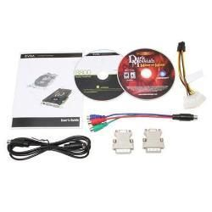
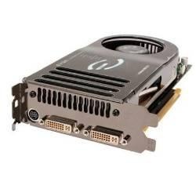
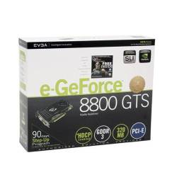
Placa De Vídeo XFX Geforce 8800gts 320mb 8800 Gts EVGA2

Slide 28
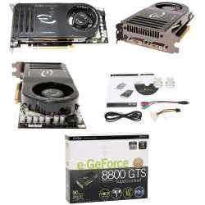
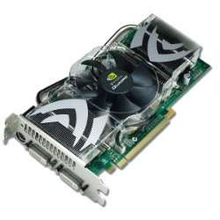
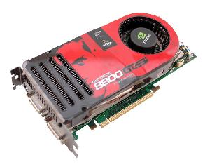
Placa De Vídeo XFX Geforce 8800gts 320mb 8800 Gts EVGA2

Slide 29
Características das Placa De Vídeo XFX Geforce 8800gts 320mb 8800 Gts EVGA2
XFX Lança GeForce 8800 GTS “Ferrari”
Autor: Cássio Lima Data: 21 de setembro de 2007 - 11:19 H
PCI Express x16 GeForce 8800 GTS
320 MB Fatal1ty (PV-T80G-G1D4),
MHz (30% acima do clock padrão de 500 MHz) com 320 MB de memória GDDR3 acessada a 2 GHz (25% acima do clock padrão de 1,6 GHz) transferindo 320 bits por vez, ela transfere 64 bits a mais por pulso de clock do que outras placas de vídeo topo de linha, que normalmente transferem 256 bits por pulso de clock. De acordo com a XFX esta placa de vídeo oferece um desempenho de até 15% a mais do que a GeForce 8800 GTS 320 MB padrão.

Slide 30
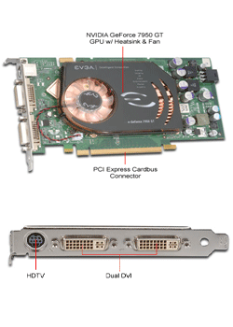
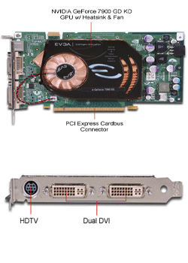
Placa de Vídeo GeForce 7900 GS KO 256MB GDDR3 SLI PC

Slide 31
Características das Placa de Vídeo GeForce 7900 GS KO 256MB GDDR3 SLI PC
  GPU/VPU: NVIDIA GeForce 7900 GS
  RAMDAC: Dual 400 MHz
  Pixel Pipelines: 20
  Maximum Resolution: 2560 x 1600 (Digital)
  Video Memory: 256MB
  Memory Type: GDDR3 256-bit
  Core Clock: 500 MHz
  Memory Clock: 1380 MHz
  Memory Bandwidth: 44.16GB/sec.
  Interface Type: PCI Express
  Connector(s): Dual DVI HDTV/S-Video
  PCI Express Support
  preço R$ 640,00

Slide 32
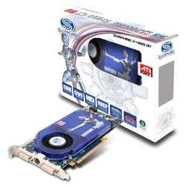
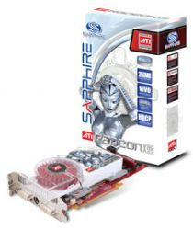
Placas de video Sapphire RADEON X1950GT 256mb DDR3

Slide 33
Características das Placas de video Sapphire RADEON X1950GT 256mb DDR3.
R$549.99
RADEON™ X1950 XT core256MB GDDR3Windows Vista™ 3D environment SupportDirectX 9.0 / OpenGL SupportCrossFire support
X1950 GPU, 256 MB de memoria integrada
PCI Express.

Slide 34
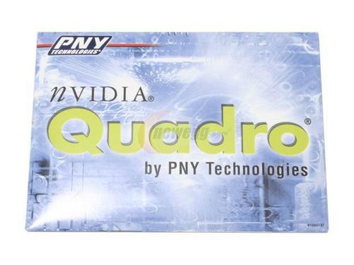
Placa De Vídeo Edicao E Tratamento Pny Quadro Fx 5500 1gb

Slide 35
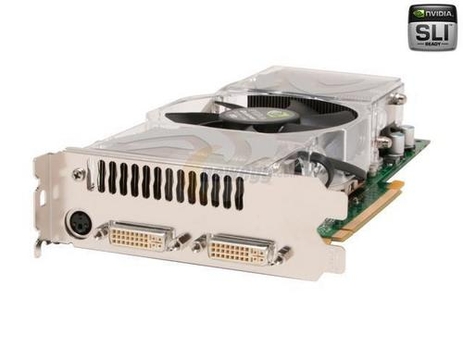
Placa De Vídeo Edicao E Tratamento Pny Quadro Fx 5500 1gb.

Slide 36
Caractrísticas das Placa De Vídeo Edicao E Tratamento Pny Quadro Fx 5500 1gb
Part Number: VCQFX1500-PCIE-PB-V
Duplo Ramdac de 400MHz
Prcessador Gráfico:
GPU: Nvidia Quadro FX 1500
Memória:
Bus: 256Bits
Tipo: GDDR3
Banda: 40GB/s
Tamanho: 256MB
Interface:
PCI Express 16x
Tecnologias:
Shader 3.0
Preço: R$ 7.700,00

